Slide 1
Игра на Python

Slide 2
Цели и задачи
Цель: создание игры на языке Python 3.
Задачи:
  Изучить язык.
  Нарисовать модели для игры.
  Написать код для приложения.

Slide 3
Актуальность проекта
Для меня и моих друзей была интересна тема программирования. Я решил показать насколько разнообразен и увлекателен в применении язык Python.

Slide 4
Что такое язык Python и его возможности
Python – это универсальный современный ЯП высокого уровня, к преимуществам которого относят высокую производительность программных решений и структурированный, хорошо читаемый код. Синтаксис Питона максимально облегчен, что позволяет выучить его за сравнительно короткое время.

Slide 5
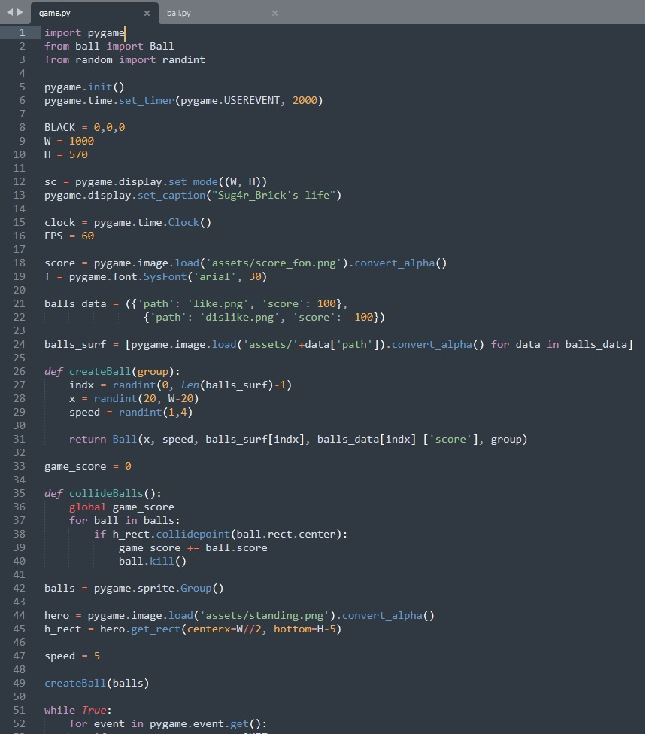
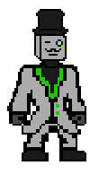


Ход работы
Прописываю начало кода. Импортирую библиотеки. Задаю переменные. Задаю внешний вид окна, моделей и их движения.

Slide 6
Вывод
Удалось создать игру на основе языка Python 3. Я узнал как можно использовать различные библиотеки в своих целях. Обучился многим новым возможностям языка Python.
Мне не удалось добиться желаемого результата, в связи с недостатком знаний. В дальнейшем я буду дорабатывать игру до желаемого результата.

Slide 7
Спасибо за внимание

